Slide 1
God of Dodgeball
분반 | 학번 | 이름 | 과제 | 제출일 | 연락처
03 | 2017184046 | 최준영 | 기말_제안서 | 200625 | 010-3630-0805
컨트롤의 재미에 중점을 둔 모바일 피구게임으로
테크노스 재팬의 슈퍼돗지볼을 모티브 했습니다.
2017184046
최준영

Slide 2
Contents
1. 제안서 컨셉 | 2. 게임 소개 | 3. 차후 기획서 제작 계획 | 4. 코멘트 | 5. 후기 | 6. 참고문헌
- 세계관 - 제안서 컨셉 - 권장사양 | 캐릭터 게임 방식 스테이지 게임 플레이 게임 보상 칭호 시스템 | - 차후 기획서 제작 계획 | 코멘트 | 후기 | - 참고문헌

Slide 3
제안서 컨셉

Slide 4
1
6
세계관
2050년 피구는 순발력, 체력, 힘 등 여러가지 요소를 필요로하는 만능스포츠 라는 이유로 급 부상하며 전세계에서 열광하는 스포츠로 자리잡게 된다. 정부에서는 피구학교를 설립하는등 피구선수양성에 아끼지 않는 많은 지원을한다.
‘God of Dodgeball’
5년에 한번 개최되는 세계적인 대회로서 우승 매달의 이름이기도 하다.
모든 피구인들이 쫒는 영광적인 피구대회인 ‘God of Dodgeball’이 올해 우리나라에서 개최된다!

Slide 5
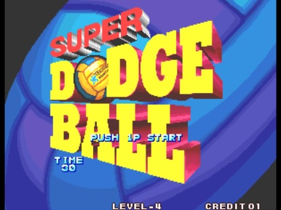
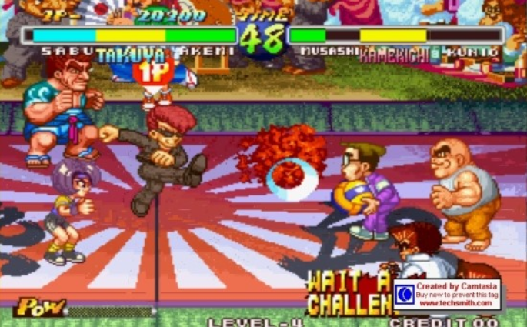
1
6
제안서 컨셉
슈퍼돗지볼은 테크노스재팬에서 만든
피구게임입니다. 다른 피구게임들과는 다르게 정석적인 피구 경기가 아닌 약간의 반칙을 섞어 변칙적이며 이로인해 액션감이 한껏 느껴지는 피구게임 입니다.
God of Dodgeball은 이러한 슈퍼돗지볼을 모티브해 기획한 게임으로 액션감을 살려 조작감의 재미를 한껏 살린 게임입니다.
슈퍼 돗지볼 시작화면
<그림 1>
슈퍼 돗지볼 인게임
<그림 2>

Slide 6
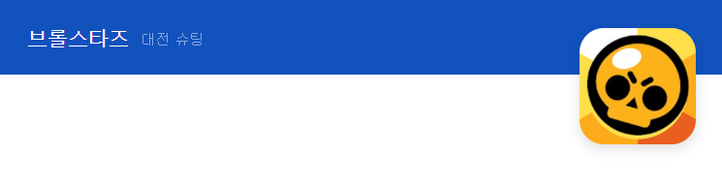
1
6
권장 사양
[ 브롤스타즈의 권장사양을 참고하였습니다.]
RAM 1.0GB (1.5GB 이상 권장) 여유 저장 공간 1.0GB (1.5GB 이상 권장) Android 4.3 (Android 5 이상 권장)
네이버 브롤스타즈 검색 화면
<그림 3>

Slide 7
게임 소개

Slide 8
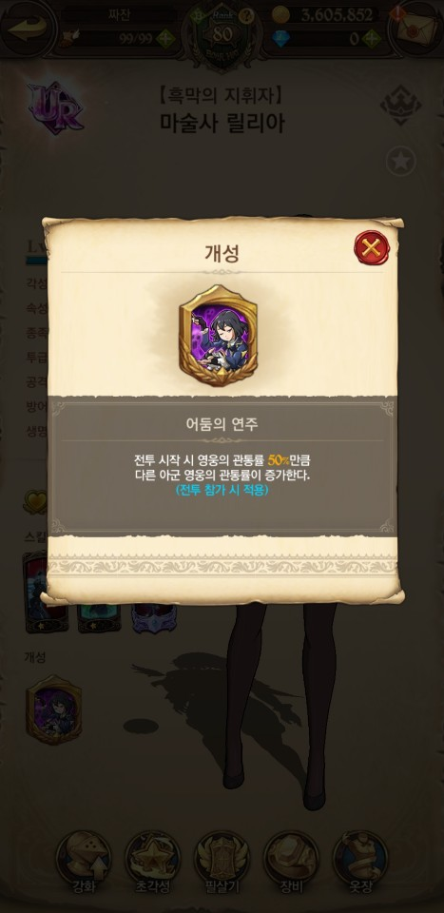
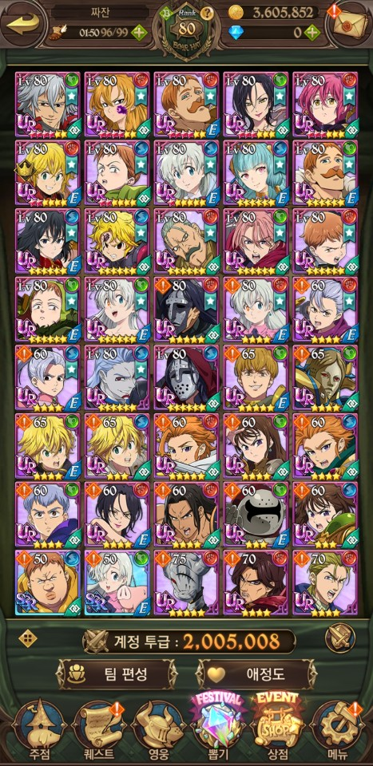
2
6
캐릭터
God of Dodgeball 은 수집형 게임으로 캐릭터 하나 마다 고유한 특징과 능력을 갖고있으며 몇몇의 좋은 캐릭터만 계속 사용되어지는것이 아닌, 캐릭터 마다의 고유한 능력과
특징을 살려 다양한 팀을 꾸릴 수 있는 환경을 구축해, 유저들이 캐릭터들을 이해하고 다양한 아이디어로 여러가지 컨셉의 팀을 구성하는 전략적인 재미를 더 할 것입니다.
본인 게임 캡쳐
<자체제작>

Slide 9
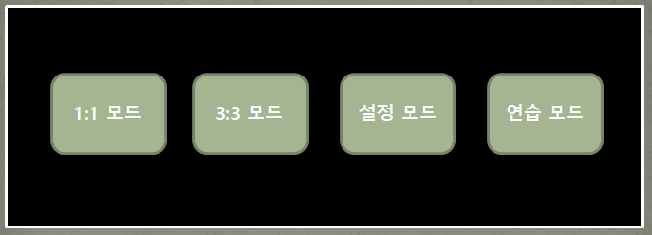
2
6
게임 방식
God of Dodgeball 은 플레이어와 플레이어 간의 대결이 주가 되는 게임입니다.
플레어와 플레이어간의 대결 즉 PVP 시스템은 위의 그림과 같은 모드를 지원합니다.
1:1 모드 : ‘플레이어 한명 VS 플레이어 한명’의 경기입니다.
3:3 모드 : ‘플레이어 세명 VS 플레이어 세명’의 경기입니다.
설정 모드 : 참가 플레이어 명수, 맵 등을 선택하고 다른 플레이어를 초대, 참가 하여
플레이 할 수 있습니다 (리그 오브 레전드의 사용자설정게임을 참고하였습니다.)
연습모드 : 어려운 스킬, 조작 노하우 등을 익힐 수 있는 모드입니다.
※ ‘1:1모드’와 ‘3:3 모드’는 참가하는 플레이어 명수는 다르지만 운용되는 캐릭터수는 3:3, 총 6캐릭터로 동일합니다. 즉 ‘1:1 모드’는 혼자서 세(3) 캐릭터를 플레이 하지만 ‘3:3 모드’는 한명이 한(1) 캐릭터를 플레이 합니다. 플레이어는 취향에 따라 ‘1:1 모드’, ‘3:3 모드’를 선택하여 즐길 수 있을것입니다.

Slide 10
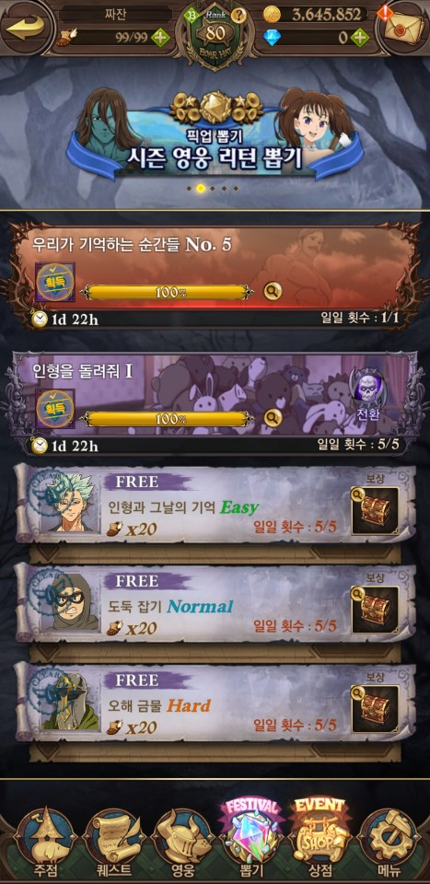
2
6
스테이지
God of Dodgeball 은 스토리모드나 이벤트
스테이지 등 Player VS Environment (PVE)
컨텐츠 또한 존재합니다. 하지만
God Of Dodgeball 는 PVP 위주의 게임이기
때문에 PVE에서의 허들은 높지 않은편으로
설정했으며, PVP에서의 활약을 위한 아이템을
파밍하는 컨텐츠로 자리하고있습니다.
본인 게임 캡쳐
<자체제작>

Slide 11
2
6
게임 플레이
공격 인터페이스
힘
자동조준 시스템
공격
패스
페이크
공을 잡고있을 시의 인터페이스 입니다. 우측에서는
캐릭터의 움직임을 제어하며 좌측에서는 공격, 패스, 페인트 같은 동작을 사용할 수 있습니다. 공격시에는 가상스틱을 드래그하는 쪽으로 공을 던집니다. 공격 버튼을 꾹 누를 시 공격게이지가 나타나며 최상단일때 공격버튼에서 손을때면 마구가 발동됩니다.
옵션
자동조준
사용 시 가장 가까이 있는
상대방에게 공을 던집니다.
가상패드 반전
가상 스틱과 가상 버튼의
위치를 바꿉니다.

Slide 12
2
6
게임 플레이
하이리스크 하이리턴 | 로우리스크 로우리턴
잡기 : 공이 날라오는 타이밍에 맞춰 잡기버튼을 터치 시 체력소모 없이 공을 잡을 수 있습니다. 하지만 타이밍에 어긋날 시 체력을 소모하며 공을 놓치게 됩니다. 숙이기 : 대쉬 중 숙이기 버튼을 사용 시 슬라이딩 하며 공의 완전 회피가 가능합니다. 하지만 후딜레이가 길어 이때 공에 맞을 위험에 노출됩니다. (상대방의 페인트에 슬라이딩을 한다면 낭패를 볼 수 있습니다.) | 숙이기 : 공이 날라올때 숙이기 버튼을 꾹 터치하면 캐릭터가 몸을 숙이며 조금의 체력을 소모하고 공의 회피가 가능합니다.
수비 인터페이스
잡기
숙이기
공을 잡고있지 않을시의 인터페이스 입니다.

Slide 13
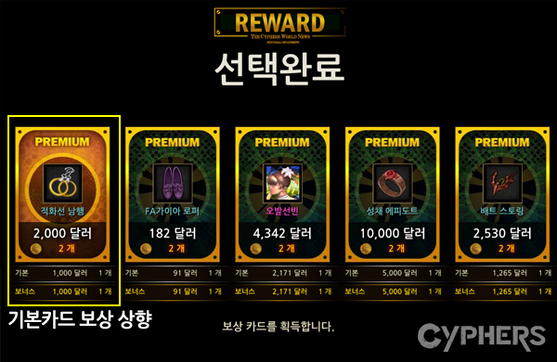
2
6
게임 보상
사이퍼즈 보상창
<그림 4>
PVP, PVE 경기가 종료 된 후 게임보상 화면이 나오고, 보상을 지급받습니다.

Slide 14
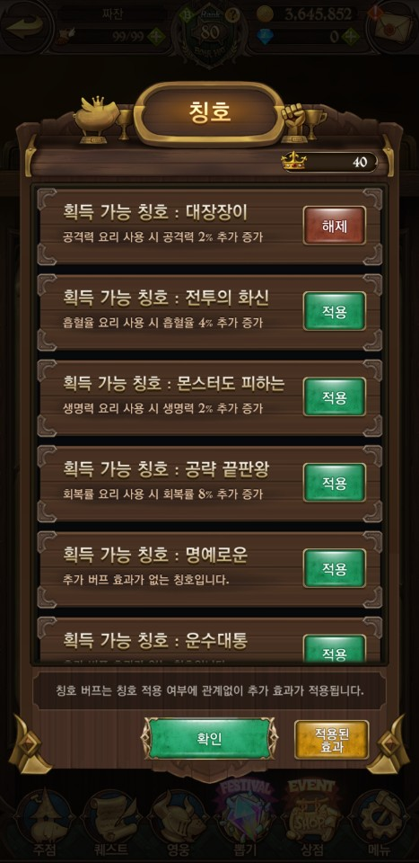
2
6
칭호 시스템
God of Dodgeball 에는 칭호 시스템이
존재합니다. 칭호는 각각의 달성 목표를
갖고 있고 달성 목표를 완수했을 시
칭호가 잠금 해제 됩니다.
칭호에는 특수효과가 있고 캐릭터마다
어울리는 칭호를 장착하여 높은 시너지를
발휘할 수 있습니다.
Ex ) 동네북 – 마구 100번 맞기
(방어력 5% 증가)
본인 게임 캡쳐
<자체제작>

Slide 15
차후 기획서 제작 계획

Slide 16
3
6
차후 기획서 제작 계획
캐릭터들간의 조합과 벨런스
God Of Dodgeball의 가장 큰 매력은 캐릭터들 간의 조합이다. ‘많은 캐릭터들의 조합, 캐릭터들간의 시너지, 그에대한 전략과 운용방법’ 등을 게임의 재미로 내세웠다. 하지만 역설적이게도 기획한 입장에서 가장 우려되는점이 ‘과연 플레이어들은 많은 조합을 사용할까?’, ‘쓰는 캐릭터, 쓰는 조합만 사용하지 않을까?’ 이다. 그렇게 되지 않고 이 게임의 매력을 지키기 위해 많은 시행착오를 거치며 벨런스 조절을 할 생각이다 (실제 유니티를 사용해 해당게임을 구현할 생각에 있다.)
2. 반칙을 이용한 게임의 변칙적인 플레이
보통 다른 게임들은 반칙에대해서 구현을 해 놓지 않는다. 예를 들자면 축구 게임에서는 경기장 밖을 벗어날 수 없다, 하지만 GTA라는 게임을 보면 경찰들이 시민을 차로 박으며 달리는 다소 상식에 어긋난점을 볼 수 있다. God Of Dodgeball 은 그런 요소를 추가하고 싶다. 반칙성 플레이를 허용하되 패널티를 부여할 생각이지만 그로인해 플레이어는 큰 점수를 얻을 수도 있다(하이리스크 하이리턴의 요소), 전략에 따라 플레이어는 반칙성 플레이로 큰 이득을 굴려 나갈 수도 있고 반칙성 플레이를 했지만 성공하지 못하고 패널티만 부여받아 불리하게 경기를 운영하게 될수도 있다. 반대로 반칙을 하지 않으며 안정적으로 경기를 굴리는 방법도 있을것이다. 이 모든 전략과 선택의 재미를 플레이어에게 느낄 수 있게하고 싶다.

Slide 17
코멘트

Slide 18
4
6
코멘트
게임을 좋아하는 사람들은 한번씩 ‘이런 게임이 있다면 어떨까?’라는 생각을하며 머리속으로 조금의 게임기획을 해보곤한다. 확실히 게임을 좋아하는 우리학과 학생들에게는 한번씩은 머릿속으로 게임기획을 해봤을거라 생각한다. 게임에 있어서 가장 중요한, 게임의 재미요소를 판단하는 ‘게임플레이, 게임방식, 전투시스템, 룰’ 등은 머릿속에서 번뜩하며 참신한 생각이 떠오르곤 한다. 하지만 그를 뒷받침 해주는 ‘명분’은 잘 떠오르지 않는다 이 ‘명분’로 말하자면 게임의 세계관, 스토리 등 게임을 꾸며주는 것들이다. 게임기획의 경험이 많지않아 많은사람들이 공감할 주제일진 모르겠지만 난 게임을 기획하면서 가장 크게 힘들었던 부분이다. 이 명분을 해결하기 위해 결국 다른 많은 게임들의 명분에 관심을 갖게되었고 그렇게 God Of Dodgeball의 세계관이 탄생하게 되었다.

Slide 19
후기

Slide 20
5
6
후기
앞서 적었지만 명분설정이 제작과정 중 골치를 많이 썩혔던 부분입니다.
(세계관은 제가봐도 엉망인거 같습니다 ㅠ) 게임 진행방식이나 전투시스템은 ‘팟!’ 하며 머릿속을 스칩니다 ‘이렇게 만들면 재밌겠는데?’ 하지만 그 게임을 뒷받침하는 명분을 설정하는 일이 아마도 더 큰 문제이지 않을까 싶습니다. (제가 글쓰는 능력이 좋지 않아서 그럴 수도 있습니다 ㅎㅎㅎ) 게임이야 재미만있다면 장땡이란 생각도 없지 않지만 명분을 중요히 여기는 플레이어도 정말 많으니까요, 또한 플레이어들은 생각하지않거나 신경쓰지 않는부분까지 세세하게 생각하고 고민해야 한다는점에선 ‘시인의 마음이 이런맘이 아닐까? 한 문장에 이렇게 많은 의미를 담는구나’ 하며 시인의 마음을 떠올리게 했습니다. 플레이어 입장에서는 ‘그런 의미가 숨어있었구나!’하며 신기해할 일이지만 기획자입장에서는 굉장히 머리가 아픈 일인거 같습니다. 월드 오브 워크래프트가 괜히 WOW가 아니라는 말을 듣고 정말 놀랐었는데 기말과제를 하며 다시한번 떠올랐습니다. 기획자란 게임으로 시를 쓰는 사람이 아닌가 란 생각이 들게하는 과제였습니다.
저에겐 정말 과분한 점수지만 A를 주신다면
그랜절을 연습해 꼭 찾아뵙겠습니다 ㅎㅎ
물론 전 제 주제를 알기에 적정 점수는 충분히 잡아 B ~ B+라 생각합니다.

Slide 21
참고문헌

Slide 22
6
6
참고 문헌
그림1_슈퍼돗지볼 시작화면_https://blog.naver.com/yangwona/90165665317
그림2_슈퍼돗지볼 인게임_https://blog.naver.com/yangwona/90165665317
그림3_네이버 브롤스타즈 검색 화면_https://search.naver.com/search.naver?sm=top_hty&fbm=1&ie=utf8&query=%EB%B8%8C%EB%A1%A4%EC%8A%A4%ED%83%80%EC%A6%88
그림4_사이퍼즈 보상창_http://cyphers.nexon.com/cyphers/article/magazine/topic/10930132
자체제작 : 모든 자체제작 사진은 본인의 ‘일곱개의 대죄 : Grandcross’ 인게임 스크린샷을 사용했음
피피티 배경 : https://hsj8404.tistory.com/671 (피구공만 편집해서 사용)
브롤스타즈 사양 참고 : https://supercell.helpshift.com/a/brawl-stars/?s=connection-performance&f=minimum-device-requirements-android&l=ko&p=web

